Slide 1
LỚP
GIẢI TÍCH
12
Chương 3: NGUYÊN HÀM- TÍCH PHÂN VÀ ỨNG DỤNG
Bài 2. TÍCH PHÂN
I
ĐỊNH NGHĨA TÍCH PHÂN
1
Diện tích hình thang cong
2
Định nghĩa tích phân
II
TÍNH CHẤT CỦA TÍCH PHÂN

Slide 2
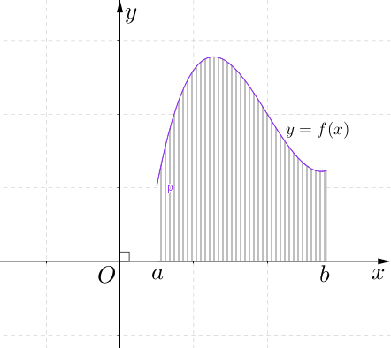
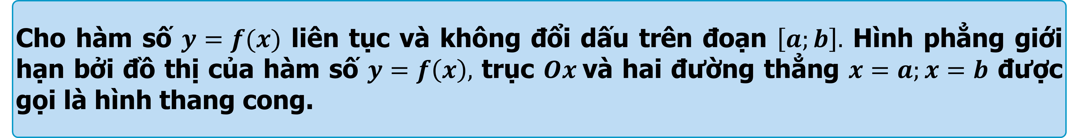
I
ĐỊNH NGHĨA
1
Diện tích hình thang cong.
a. Định nghĩa
a. Định nghĩa
Cho hàm số $y=f(x)$ liên tục và không đổi dấu trên đoạn $\left[a;b\right].$ Hình phẳng giới hạn bởi đồ thị của hàm số $y=f\left(x\right),$ trục $Ox$và hai đường thẳng $x=a;x=b$ được gọi là hình thang cong.
Notes:
Note: hiệu ứng xuất hiện…

Slide 3
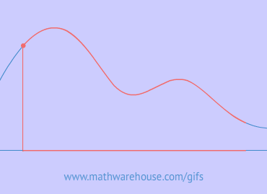
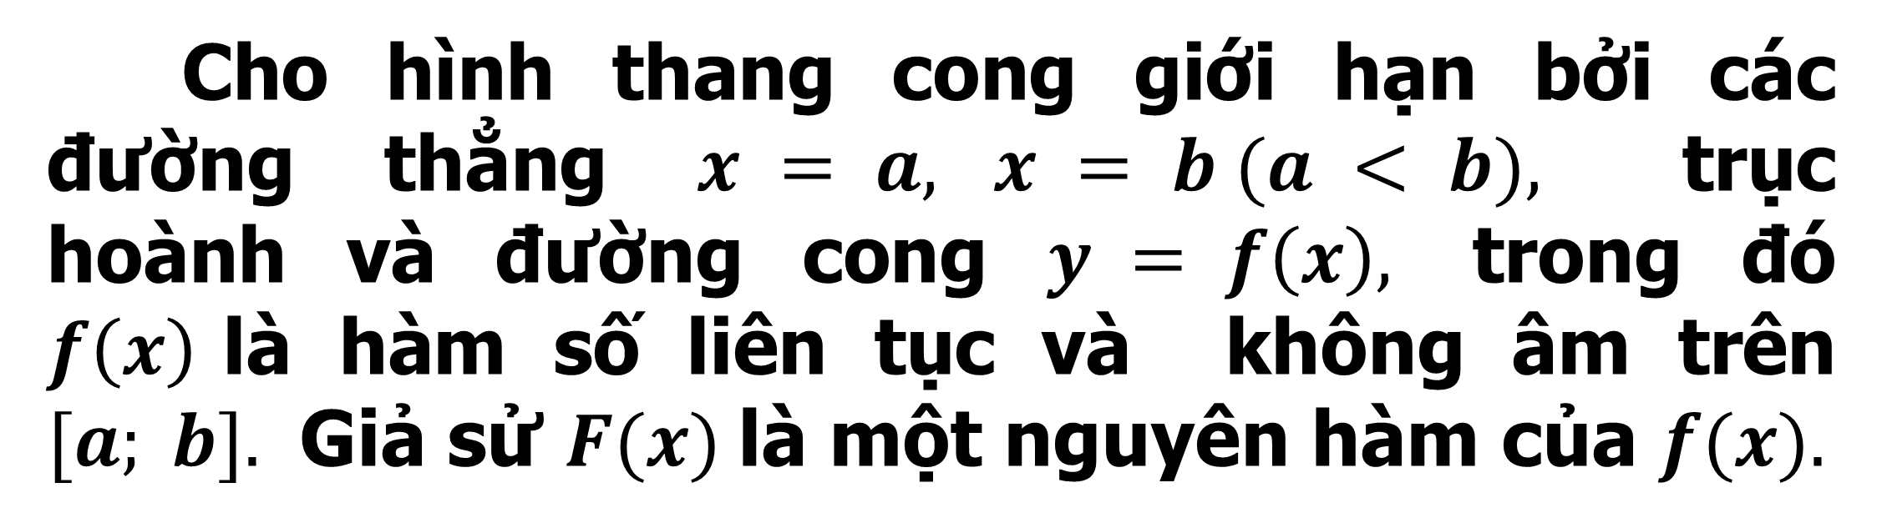
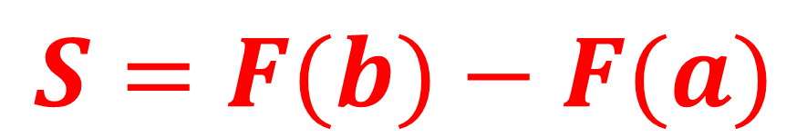
I
ĐỊNH NGHĨA
1
Diện tích hình thang cong.
b. Diện tích hình thang cong
Cho hình thang cong giới hạn bởi các đường thẳng $x = a, x = b (a < b),$ trục hoành và đường cong $y = f\left(x\right),$ trong đó $f\left(x\right)$là hàm số liên tục và không âm trên $[a; b].$ Giả sử $F(x)$là một nguyên hàm của $f(x).$
Bằng cách chia nhỏ phần hình phẳng cần tính diện tích ra thành các hình chữ nhật, người ta chứng minh được diện tích của hình thang cong cần tìm là:
$$S=F(b)−F(a)$$
Notes:
.Nên đảo lại tử mẫu giống SGK cho HS dễ theo dõi. Chỗ nhận xét chưa đúng . Phải thay là “ Thương ….” như sách giáo khoa.
Số phức nghịch đảo không được kí hiệu là $z^{−1}$.

Slide 4
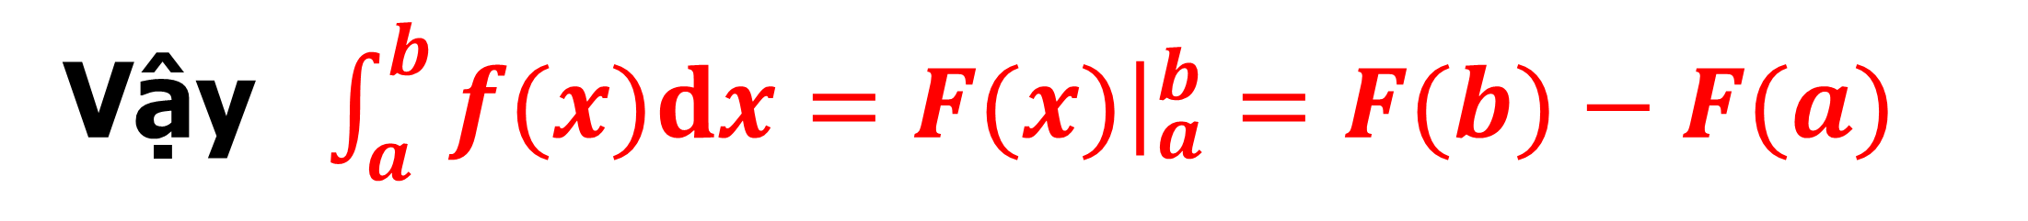
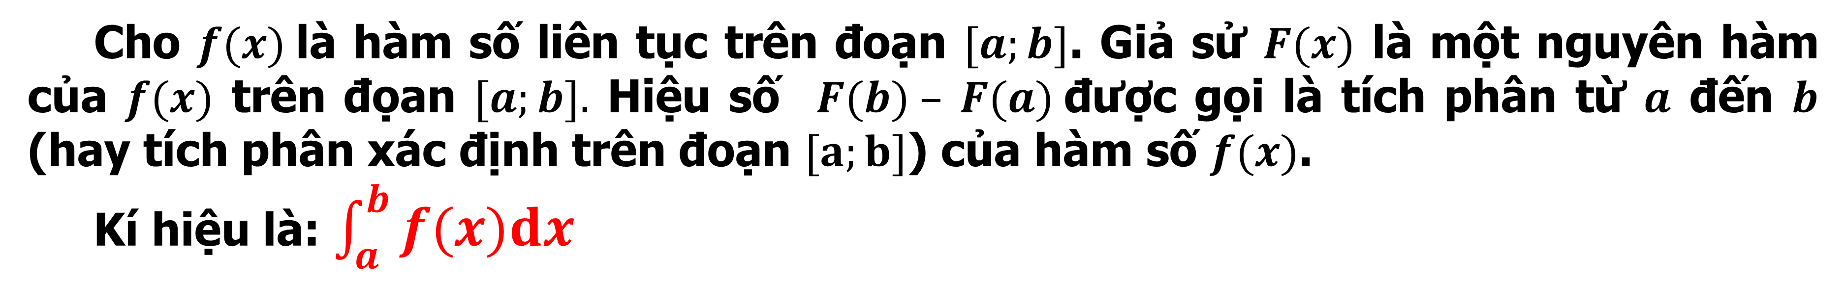

I
ĐỊNH NGHĨA
2
ĐỊNH NGHĨA TÍCH PHÂN
Định nghĩa
Cho $f(x)$là hàm số liên tục trên đoạn $[a;b]$. Giả sử $F(x)$ là một nguyên hàm của $f(x)$ trên đọan $[a;b].$ Hiệu số $F(b) – F(a)$được gọi là tích phân từ $a$ đến $b$ (hay tích phân xác định trên đoạn $[a;b]$) của hàm số $f(x)$.
Kí hiệu là: $\int_{a}^{b}{f(x)dx}$
Vậy $\int_{a}^{b}{f(x)dx}={\left.F(x)\right|}_{a}^{b}=F(b)−F(a)$
Trong đó:
$\int_{a}^{b}{ \text{l}\text{à }\text{d}\text{ấ}\text{u} \text{t}\text{í}\text{ch} \text{ph}\text{â}\text{n}}$, $a$là cận dưới, $b$là cận trên.
$f(x)dx$ gọi là biểu thức dưới dấu tích phân.
$f(x)$là hàm số dưới dấu tích phân.
Notes:
Note: hiệu ứng xuất hiện…

Slide 5

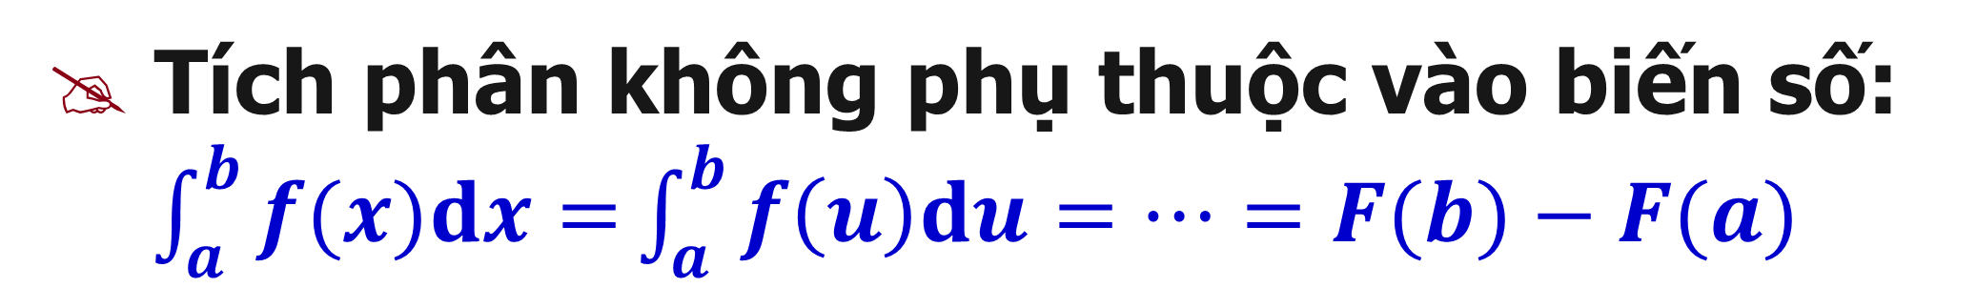

I
ĐỊNH NGHĨA
2
Định nghĩa tích phân.
Nếu $a=b$thì $\int_{a}^{a}{f(x)dx}=0$
Nếu $a>b$ thì $\int_{a}^{b}{f(x)dx}=−\int_{b}^{a}{f(x)dx}$
Tích phân không phụ thuộc vào biến số:
$\int_{a}^{b}{f(x)dx=}\int_{a}^{b}{f\left(u\right)du}=…=F(b)−F(a)$
Ý nghĩa hình học của tích phân: $S=\int_{a}^{b}{f(x)dx}$
$S$ là diện tích của hình thang cong giới hạn bởi đồ thị của hàm số $y=f\left(x\right)$
liên tục và không âm trên $\left[a;b\right]$, trục $Ox$ và hai đường thẳng $x=a, x=b.$
Notes:
Note: hiệu ứng xuất hiện…

Slide 6
II
TÍNH CHẤT
Tính chất 1
$\int_{a}^{b}{k.f(x)dx}=k.\int_{a}^{b}{f(x)dx}$ (với $k$ là hằng số)
Tính chất 2
$\int_{a}^{ b}{\left[f(x)±g\left(x\right)\right]dx}=\int_{a}^{b}{f(x)dx}±\int_{a}^{b}{g(x)dx}$
Tính chất 3
$\int_{a}^{b}{f(x)dx}=\int_{a}^{c}{f(x)dx}+\int_{c}^{b}{f(x)dx}$ (với$a<c<b$)

Slide 7
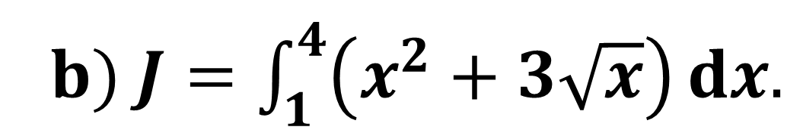
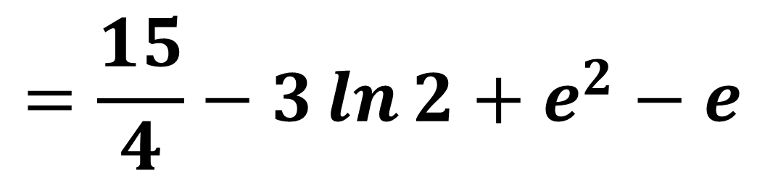
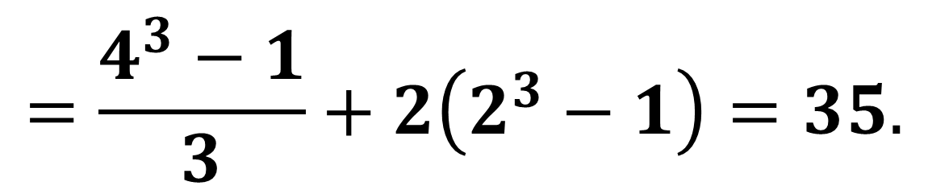
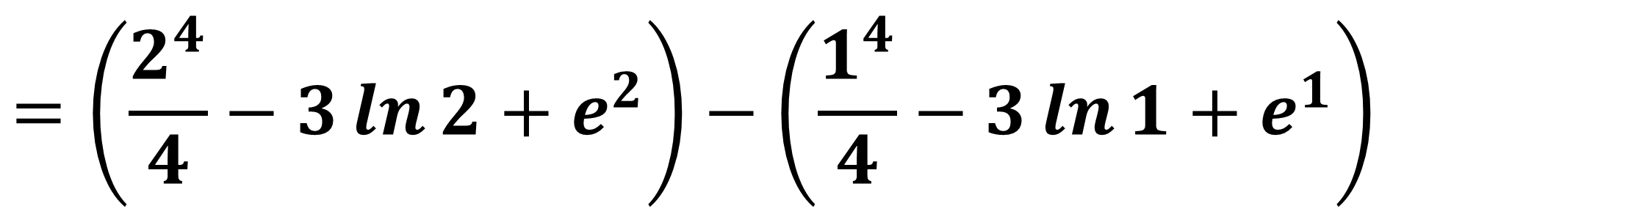


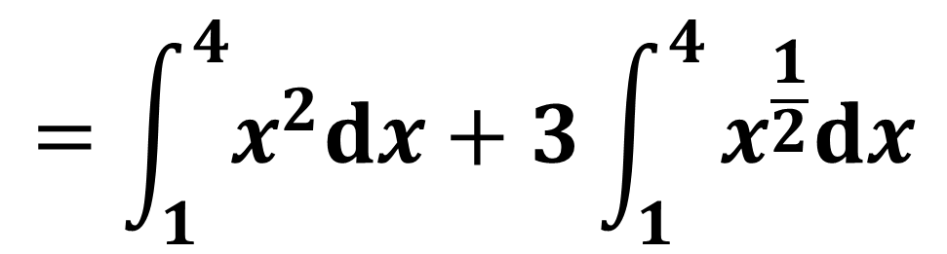
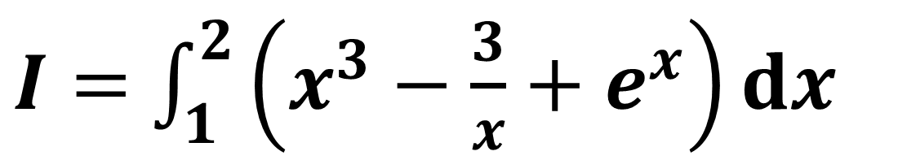
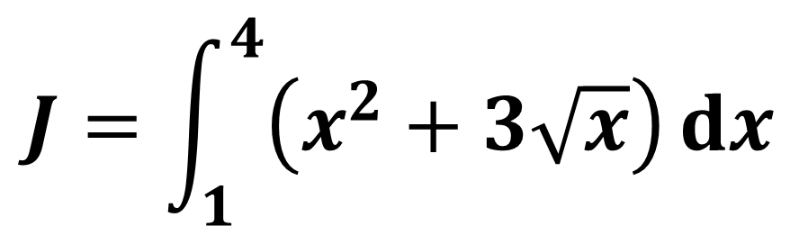
CÁC VÍ DỤ MINH HỌA
Ví dụ 1
Tính tích phân: a) $I=\int_{1}^{2}{\left(x^{3}−\frac{3}{x}+e^{x}\right)dx}$
$b) J=\int_{1}^{4}{\left(x^{2}+3\sqrt{x}\right)}dx.$
Bài giải
$$J=\int_{1}^{4}{\left(x^{2}+3\sqrt{x}\right)}dx$$
$I=$ $\int_{1}^{2}{\left(x^{3}−\frac{3}{x}+e^{x}\right)dx}$
$$={\left.\left(\frac{x^{4}}{4}−3\ln\left|x\right|+e^{x}\right)\right|}_{1}^{2}$$
$$=\int_{1}^{4}{x^{2}dx}+3\int_{1}^{4}{x^{\frac{1}{2}}dx}$$
$$={\left.\left(\frac{x^{3}}{3}\right)\right|}_{1}^{4}+{\left.3\left(\frac{2}{3}x^{\frac{3}{2}}\right)\right|}_{1}^{4}$$
$$=\left(\frac{2^{4}}{4}−3\ln{2}+e^{2}\right)−\left(\frac{1^{4}}{4}−3\ln{1}+e^{1}\right)$$
$$=\frac{15}{4}−3\ln{2}+e^{2}−e$$
$$=\frac{4^{3}−1}{3}+2\left(2^{3}−1\right)=35.$$
Notes:
.Nên đảo lại tử mẫu giống SGK cho HS dễ theo dõi. Chỗ nhận xét chưa đúng . Phải thay là “ Thương ….” như sách giáo khoa.
Số phức nghịch đảo không được kí hiệu là $z^{−1}$.

Slide 8
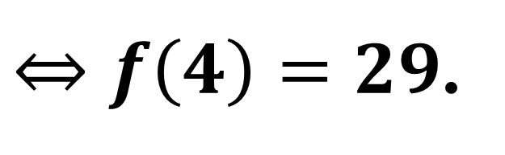

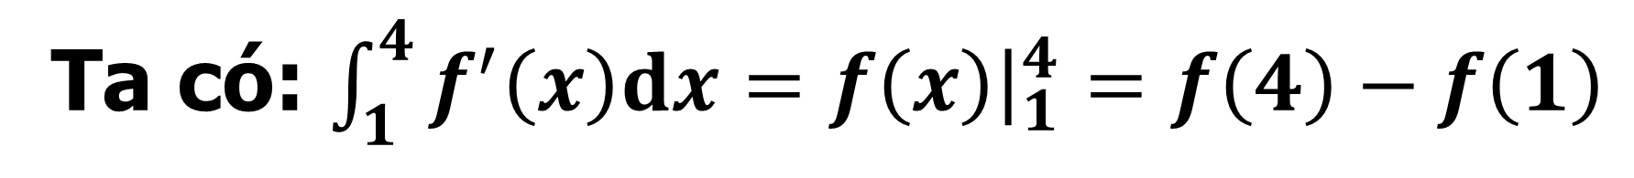
CÁC VÍ DỤ MINH HỌA
Ví dụ 2
Cho hàm số $y=f(x)$ có đạo hàm $f′(x)$ liên tục trên $R$ biết $f\left(1\right)=12$ và $\int_{1}^{4}{f^{′}\left(x\right)dx=17.}$ Tính giá trị của $f\left(4\right)$.
Bài giải
Ta có: $\int_{1}^{4}{f^{′}\left(x\right)dx}={\left.f\left(x\right)\right|}_{1}^{4}=f\left(4\right)−f\left(1\right)$
Vậy
$⇔f\left(4\right)=29$.
$$f\left(4\right)−12=17$$
Notes:
.Nên đảo lại tử mẫu giống SGK cho HS dễ theo dõi. Chỗ nhận xét chưa đúng . Phải thay là “ Thương ….” như sách giáo khoa.
Số phức nghịch đảo không được kí hiệu là $z^{−1}$.

Slide 9

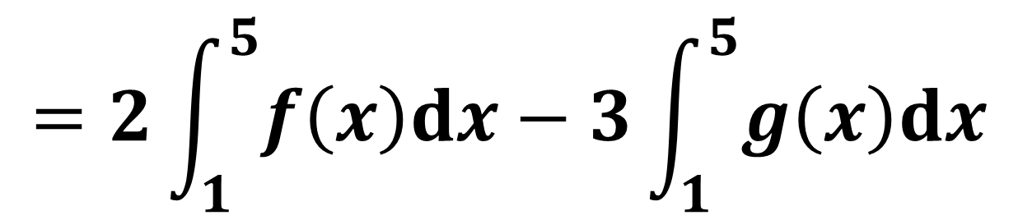
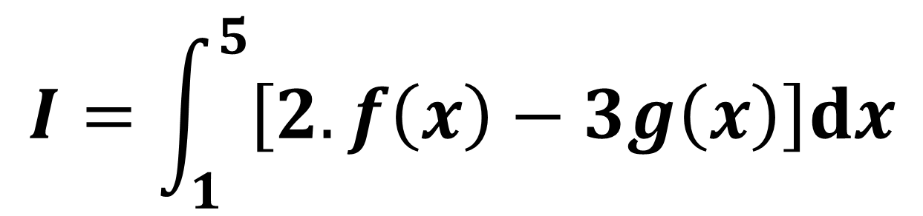


CÁC VÍ DỤ MINH HỌA
Ví dụ 3
Cho $\int_{1}^{2}{f\left(x\right)dx=−3}$, $\int_{2}^{5}{f\left(x\right)dx=5}$ và $\int_{1}^{5}{g\left(x\right)dx=6}$. Tính $I=\int_{1}^{5}{\left[2.f\left(x\right)−3g\left(x\right)\right]dx}$.
Bài giải
Ta có: $\int_{1}^{2}{f\left(x\right)dx=−3}$ và $\int_{2}^{5}{f\left(x\right)dx=5}$
nên $\int_{1}^{5}{f\left(x\right)dx=\int_{1}^{2}{f\left(x\right)dx+\int_{2}^{5}{ f\left(x\right)dx}=−3+5}=2}$
$$I=\int_{1}^{5}{\left[2.f\left(x\right)−3g\left(x\right)\right]dx}$$
$$=2\int_{1}^{5}{f\left(x\right)dx}−3\int_{1}^{5}{g\left(x\right)dx}$$
$$=2.2−3.6$$
$$=−14$$
Notes:
.Nên đảo lại tử mẫu giống SGK cho HS dễ theo dõi. Chỗ nhận xét chưa đúng . Phải thay là “ Thương ….” như sách giáo khoa.
Số phức nghịch đảo không được kí hiệu là $z^{−1}$.

Slide 10
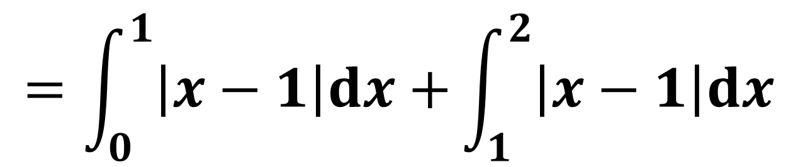


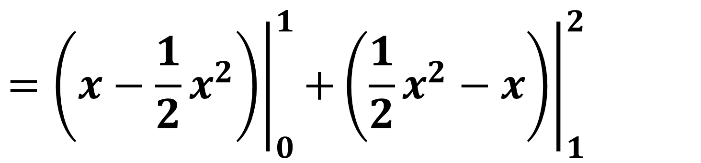
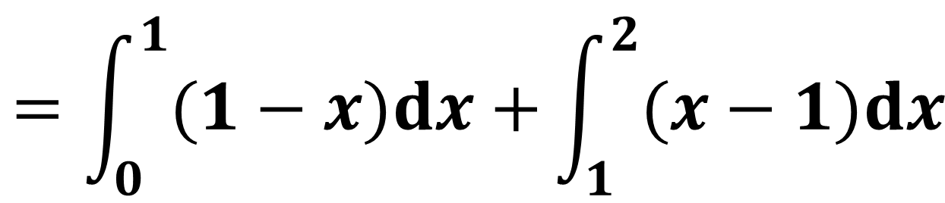

CÁC VÍ DỤ MINH HỌA
Ví dụ 4
Tính tích phân $I=\int_{0}^{2}{|x−1|dx}.$
Bài giải
$$I=\int_{0}^{2}{\left|x−1\right|dx}$$
$$=\int_{0}^{1}{\left|x−1\right|dx+}\int_{1}^{2}{\left|x−1\right|dx}$$
$$=\int_{0}^{1}{(1−x)dx+}\int_{1}^{2}{(x−1)dx}$$
$${\left.=\left({x−\frac{1}{2}x}^{2}\right)\right|}_{0}^{1}{\left.+\left({\frac{1}{2}x}^{2}−x\right)\right|}_{1}^{2}$$
$$=\frac{1}{2}+\frac{1}{2}=1$$
Notes:
.Nên đảo lại tử mẫu giống SGK cho HS dễ theo dõi. Chỗ nhận xét chưa đúng . Phải thay là “ Thương ….” như sách giáo khoa.
Số phức nghịch đảo không được kí hiệu là $z^{−1}$.

Slide 11
BÀI TẬP TRẮC NGHIỆM

Slide 12

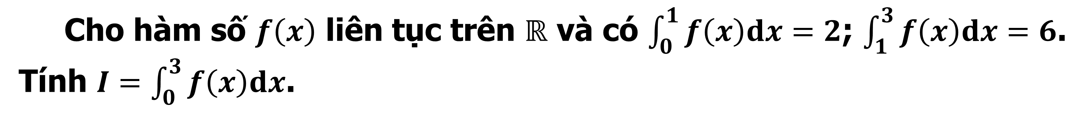

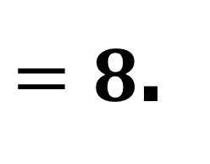



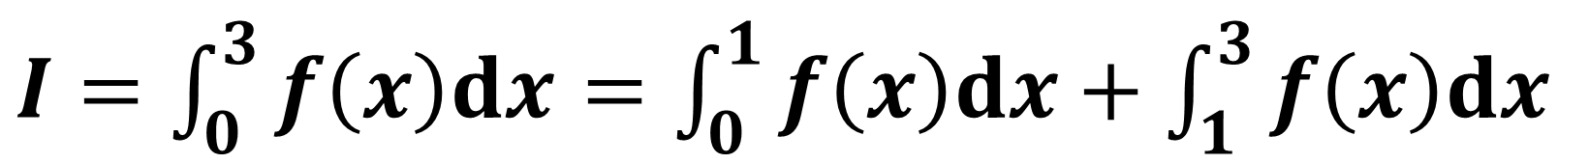

BÀI TẬP TRẮC NGHIỆM
Câu 1
Cho hàm số $f\left(x\right)$ liên tục trên $ℝ$ và có $\int_{0}^{1}{f\left(x\right)dx}=2$; $\int_{1}^{3}{f\left(x\right)dx}=6$.
Tính $I=\int_{0}^{3}{f\left(x\right)dx}$.
A
B
C
D
A
$$I=8\text{.}$$
$$I=12\text{.}$$
$I=36$.
$$I=4\text{.}$$
Bài giải
$$\text{Ch}\text{ọ}\text{n} \text{A}\text{.}$$
$I=\int_{0}^{3}{f\left(x\right)dx}$ $=\int_{0}^{1}{f\left(x\right)dx}+\int_{1}^{3}{f\left(x\right)dx}$
$$=2+6$$
$=8$.
Notes:
Giữ lại từ các hiệu ứng 4. Các hiệu ứng dùng đồng nhất từ trái sang phải.
Đề bài chỗ đậm chỗ thường, cần chỉnh lại cho đồng nhất
Đề một kiểu, lời giải lại không đúng đề.
Các phương án đều giống nhau.
Không có phương án đúng

Slide 13

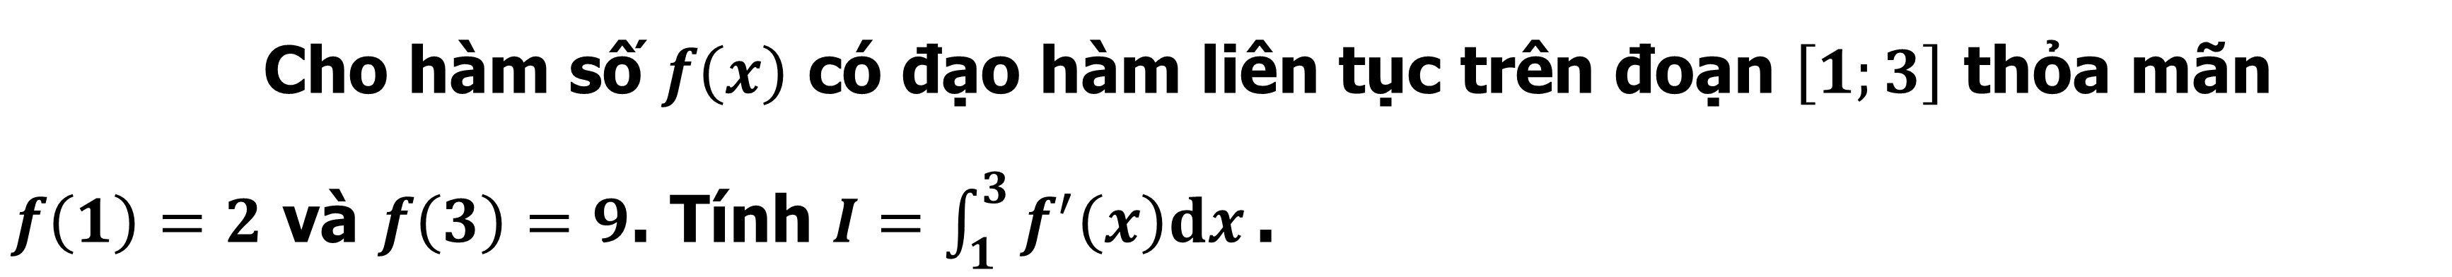
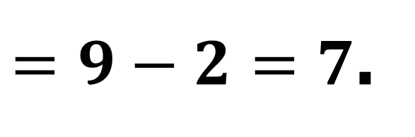

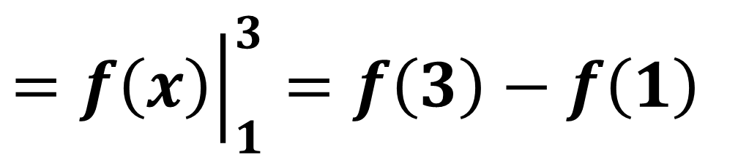



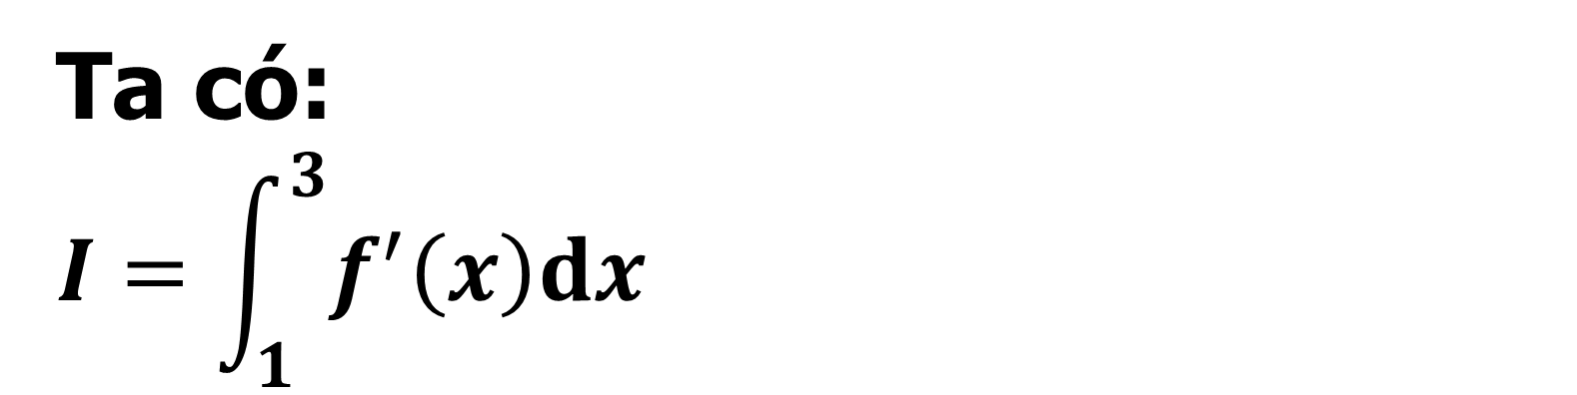

BÀI TẬP TRẮC NGHIỆM
Câu 2
$\text{Cho} \text{h}\text{à}\text{m} \text{s}\text{ố }f\left(x\right) \text{c}\text{ó đạ}\text{o} \text{h}\text{à}\text{m} \text{li}\text{ê}\text{n} \text{t}\text{ụ}\text{c} \text{tr}\text{ê}\text{n}\text{ đ}\text{o}\text{ạ}\text{n} \left[1;3\right] \text{th}\text{ỏ}\text{a} \text{m}\text{ã}\text{n}$ $f\left(1\right)=2 \text{v}\text{à }f\left(3\right)=9\text{. }\text{T}\text{í}\text{nh} I=\int_{1}^{3}{f^{′}\left(x\right)dx}\text{.}$
A
B
C
D
$$I=11\text{.}$$
B
$$I=7\text{.}$$
$I=2$.
$$I=18\text{.}$$
Bài giải
Hướng dẫn:
$$\text{Ch}\text{ọ}\text{n} \text{B}\text{.}$$
Ta có:
$$I=\int_{1}^{3}{f^{′}\left(x\right)dx}$$
Sử dụng định nghĩa nguyên hàm để có:
$$I=\int{f^{′}\left(x\right)dx}=f\left(x\right)+C$$
$$={\left.f\left(x\right)\right|}_{1}^{3}=f\left(3\right)−f\left(1\right)$$
$=9−2=7$.
Notes:
Giữ lại từ các hiệu ứng 4. Các hiệu ứng dùng đồng nhất từ trái sang phải.
Đề bài chỗ đậm chỗ thường, cần chỉnh lại cho đồng nhất
Đề một kiểu, lời giải lại không đúng đề.
Các phương án đều giống nhau.
Không có phương án đúng

Slide 14


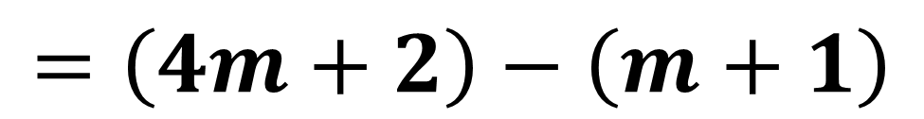

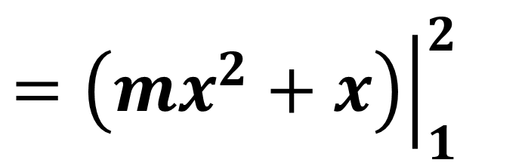

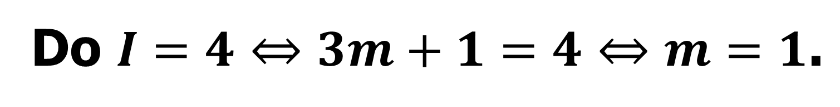



BÀI TẬP TRẮC NGHIỆM
Câu 3
Đặt $I=\int_{1}^{2}{\left(2mx+1\right)dx}$ ($m$ là tham số thực). Tìm $m$ để $I=4$.
A
B
C
$$m=−1\text{.}$$
$$m=−2\text{.}$$
C
$m=1$.
D
$$m=2\text{.}$$
Bài giải
$$\text{Ch}\text{ọ}\text{n} \text{C}\text{.}$$
$$\text{Ta} \text{c}\text{ó}\text{:} I=\int_{1}^{2}{\left(2mx+1\right)dx}$$
$$={\left.\left(mx^{2}+x\right)\right|}_{1}^{2}$$
$$=\left(4m+2\right)−\left(m+1\right)$$
$$=3m+1\text{.}$$
Do $I=4⇔3m+1=4⇔m=1\text{.}$
Notes:
Giữ lại từ các hiệu ứng 4. Các hiệu ứng dùng đồng nhất từ trái sang phải.
Đề bài chỗ đậm chỗ thường, cần chỉnh lại cho đồng nhất
Đề một kiểu, lời giải lại không đúng đề.
Các phương án đều giống nhau.
Không có phương án đúng

Slide 15


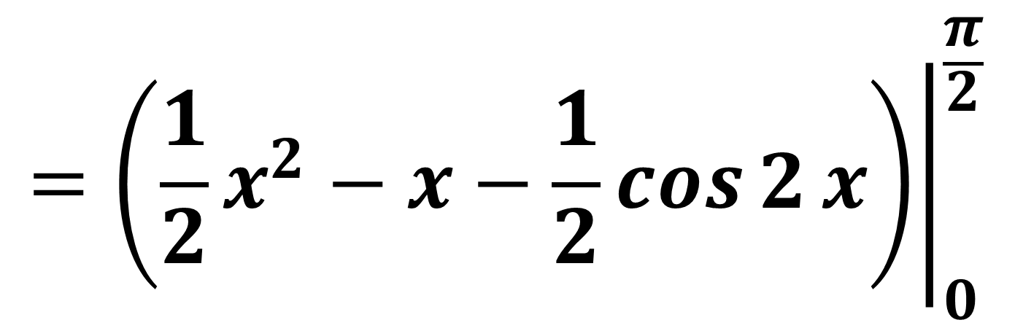



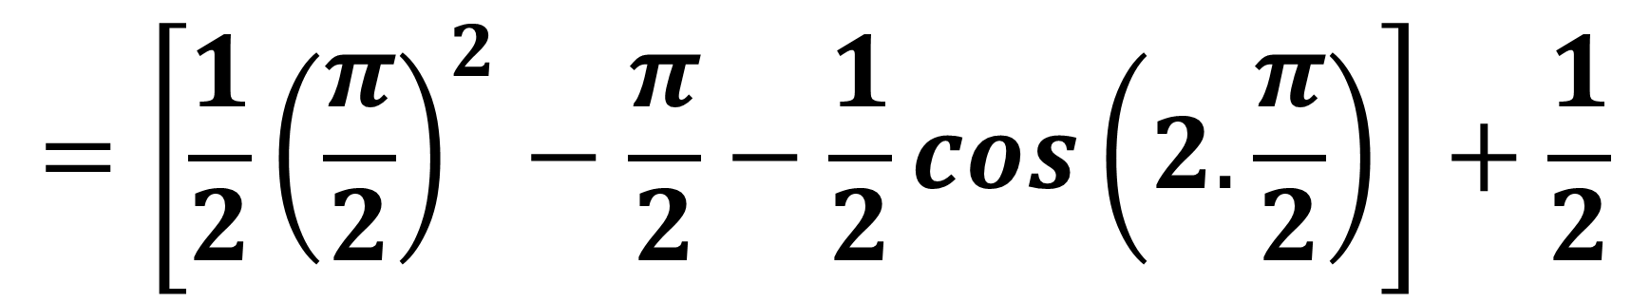

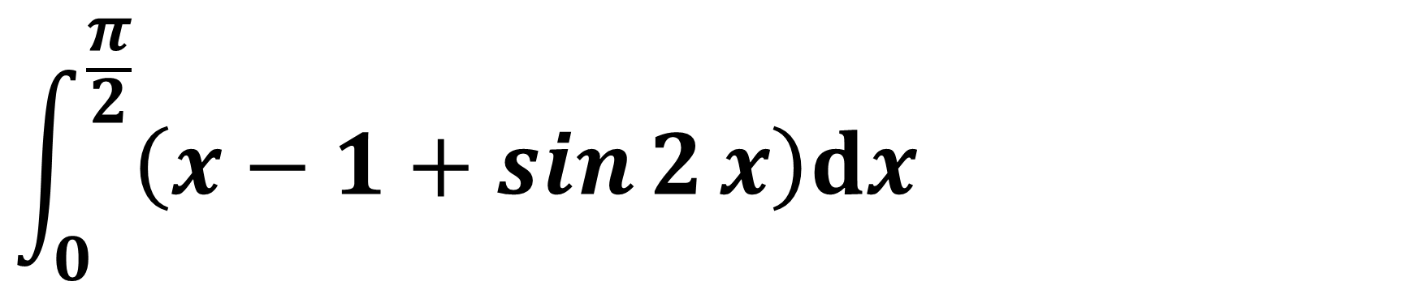


BÀI TẬP TRẮC NGHIỆM
Cho $\int_{0}^{\frac{π}{2}}{\left(x−1+\sin{2}x\right)dx}=π\left(\frac{π}{a}−\frac{1}{b}\right)+1$, với $a, b$ là các số nguyên dương. Tính $a+2b.$
Câu 4
A
B
C
D
$$10\text{.}$$
$$14\text{.}$$
C
$12$.
$$8\text{.}$$
Bài giải
$$={\left.\left(\frac{1}{2}x^{2}−x−\frac{1}{2}\cos{2}x\right)\right|}_{0}^{\frac{π}{2}}$$
$$\int_{0}^{\frac{π}{2}}{\left(x−1+\sin{2}x\right)dx}$$
$$\text{Ch}\text{ọ}\text{n} \text{C}\text{.}$$
$$=\left[\frac{1}{2}{\left(\frac{π}{2}\right)}^{2}−\frac{π}{2}−\frac{1}{2}\cos\left(2.\frac{π}{2}\right)\right]+\frac{1}{2}$$
$$={\frac{π}{8}}^{2}−\frac{π}{2}+1$$
$$=π\left(\frac{π}{8}−\frac{1}{2}\right)+1.$$
$$\text{V}\text{ậ}\text{y} a=8; b=2 \text{n}\text{ê}\text{n} a+2b=12.$$
Notes:
Giữ lại từ các hiệu ứng 4. Các hiệu ứng dùng đồng nhất từ trái sang phải.
Đề bài chỗ đậm chỗ thường, cần chỉnh lại cho đồng nhất
Đề một kiểu, lời giải lại không đúng đề.
Các phương án đều giống nhau.
Không có phương án đúng

Slide 16
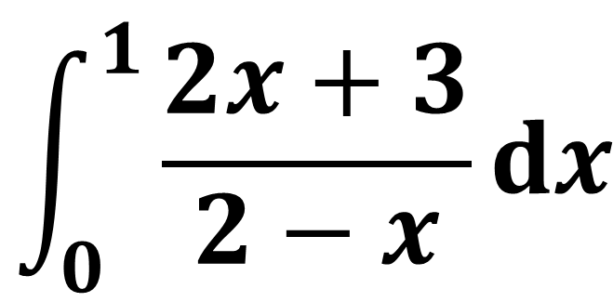


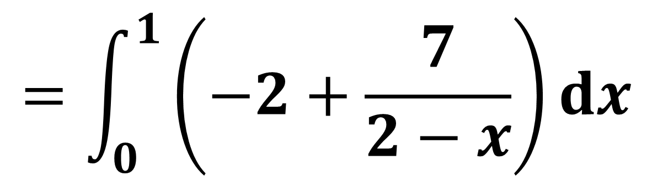

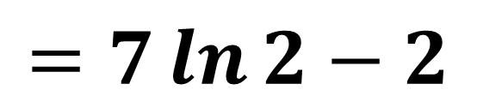

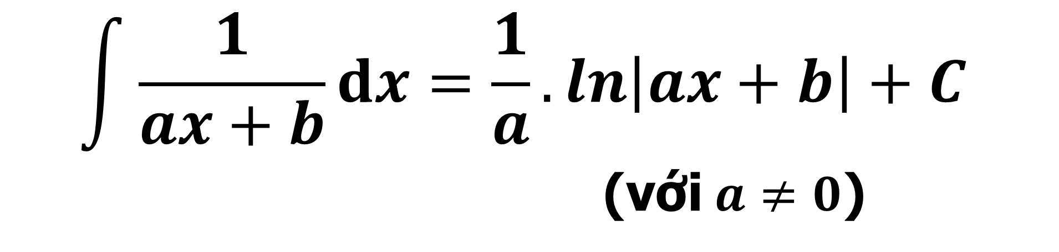

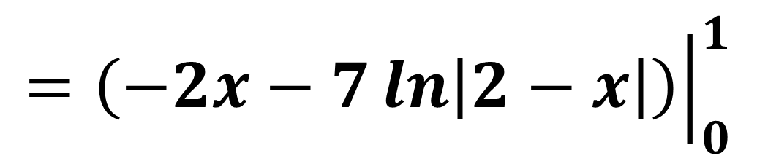
BÀI TẬP TRẮC NGHIỆM
Câu 5
Biết tích phân $\int_{0}^{1}{\frac{2x+3}{2−x}dx}=a\ln{2}+b$ ($a$, $b∈ℤ$), giá trị của $a$ bằng
A
A
$$7\text{.}$$
B
$$2\text{.}$$
C
$3$.
D
$$1\text{.}$$
Bài giải
$$\text{Ch}\text{ọ}\text{n} \text{A}\text{.}$$
Hướng dẫn:
$$\int_{0}^{1}{\frac{2x+3}{2−x}dx}$$
$$=\int_{0}^{1}{\left(−2+\frac{7}{2−x}\right)dx}$$
$$\int{\frac{1}{ax+b}dx}=\frac{1}{a}.\ln\left|ax+b\right|+C$$
(với$a≠0$)
$${\left.=\left(−2x−7\ln\left|2−x\right|\right)\right|}_{0}^{1}$$
$$=7\ln{2}−2$$
Notes:
Giữ lại từ các hiệu ứng 4. Các hiệu ứng dùng đồng nhất từ trái sang phải.
Đề bài chỗ đậm chỗ thường, cần chỉnh lại cho đồng nhất
Đề một kiểu, lời giải lại không đúng đề.
Các phương án đều giống nhau.
Không có phương án đúng

Slide 17
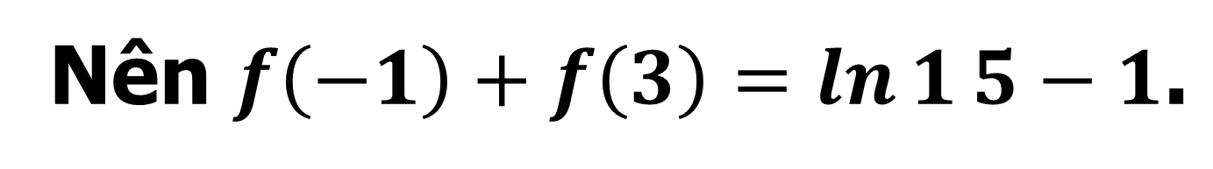


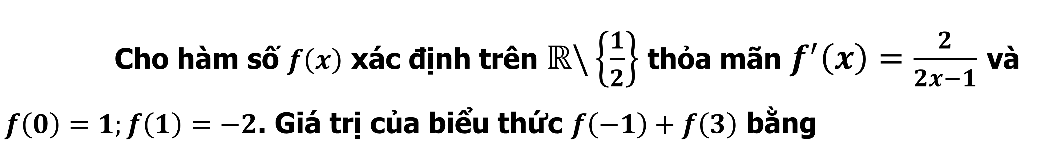













BÀI TẬP TRẮC NGHIỆM
Cho hàm số $f\left(x\right)$ xác định trên $ℝ\backslash \left\{\frac{1}{2}\right\}$ thỏa mãn $f^{′}\left(x\right)=\frac{2}{2x−1}$ và $f\left(0\right)=1;f\left(1\right)=−2$. Giá trị của biểu thức $f\left(−1\right)+f\left(3\right)$ bằng
Câu 6
A
B
C
$$2+\ln{1}5\text{.}$$
$$3−\ln{15}\text{.}$$
C
$\ln{15}−1$.
D
$$\ln{15}\text{.}$$
Bài giải
$$\text{Ch}\text{ọ}\text{n} \text{C}\text{.}$$
$$f\left(1\right)=−2$$
$⇒C_{1}=−2$;
$$f\left(0\right)=1$$
$$⇒ C_{2}=1$$
$$=\int{\frac{2}{2x−1}dx}$$
$$f\left(x\right)=\int{f^{′}\left(x\right)dx}$$
$$f(x)=\left\{\begin{aligned}\ln\left(2x−1\right)−2 \text{khi} x>\frac{1}{2} \\ \ln\left(1−2x\right)+\text{1 }\text{khi} x<\frac{1}{2}\end{aligned}\right.$$
$$=\ln\left|2x−1\right|+C$$
$$=\left\{\begin{aligned}\ln\left(2x−1\right)+C_{1} \text{khi} x>\frac{1}{2} \\ \ln\left(1−2x\right)+C_{2} \text{khi} x<\frac{1}{2}\end{aligned}\right.$$
Suy ra$\text{:}$ $f\left(−1\right)=\ln{3}+1 ;f\left(3\right)=\ln{5}−2$
Nên $f\left(−1\right)+f\left(3\right)=\ln{1}5−1\text{.}$
Notes:
Giữ lại từ các hiệu ứng 4. Các hiệu ứng dùng đồng nhất từ trái sang phải.
Đề bài chỗ đậm chỗ thường, cần chỉnh lại cho đồng nhất
Đề một kiểu, lời giải lại không đúng đề.
Các phương án đều giống nhau.
Không có phương án đúng

Slide 18
DẶN DÒ
1
Xem lại các dạng bài tập trên
2
Đọc tiếp phần: Các phương pháp tính tích phân
Notes:
Bỏ hiệu ứng 1

